Slide 1
Подбор автомобилей
Лазарчук Андрей
Мухсинов Сардорбек
Разуваев Лев

Slide 2
Проблема
Люди, занимающиеся покупкой и продажей автомобилей часто сталкиваются с недостатком и сокрытием информации, что не позволяет выбрать оптимальный автомобиль в соответствии с заданными требованиями и пожеланиями

Slide 3
Трудности
Подбор запчастей совместимых с автомобилем
Определение класса авто
Определение условий эксплуатации
Поиск альтернативных вариантов покупки

Slide 4
Источники данных
https://www.kaggle.com/datasets/mrdheer/cars-dataset
https://www.kaggle.com/datasets/tawfikelmetwally/automobile-dataset
Сайты производителей для актуализации

Slide 5
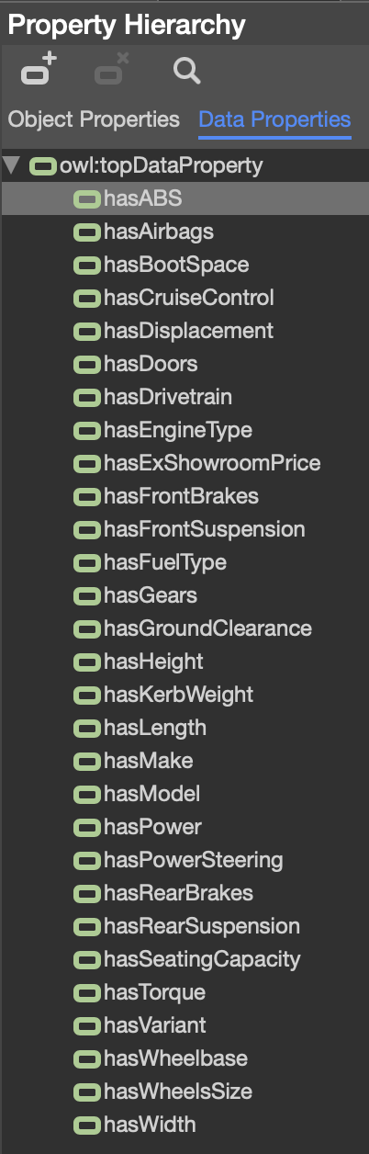
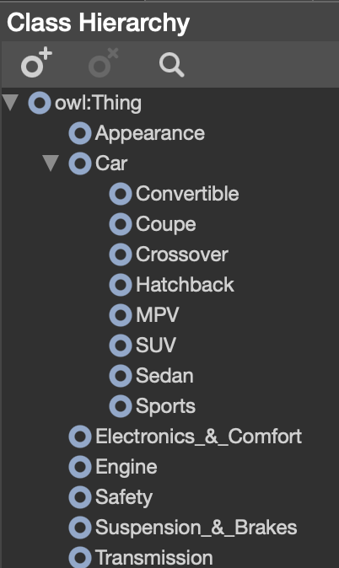
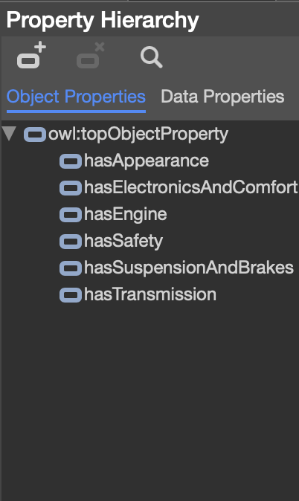
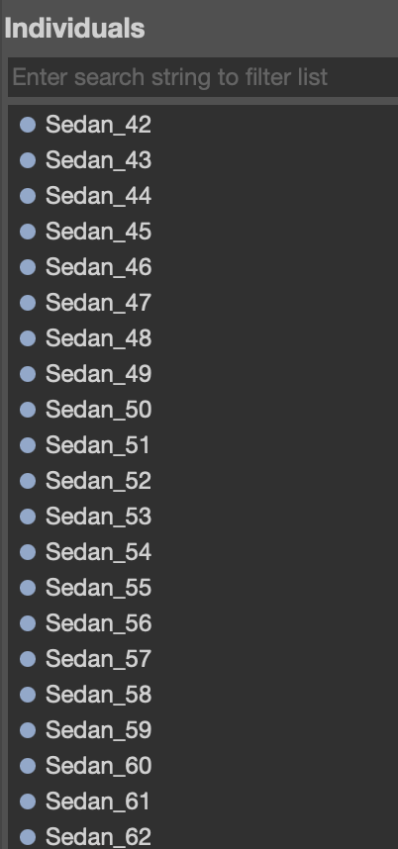
Визуализация онтологии

Slide 6
SPARQL запросы

Slide 7
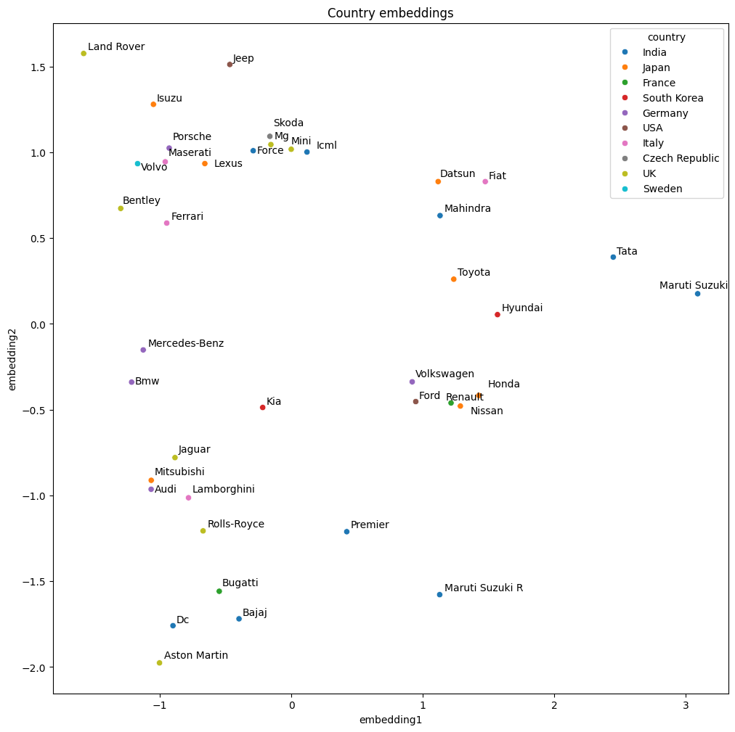
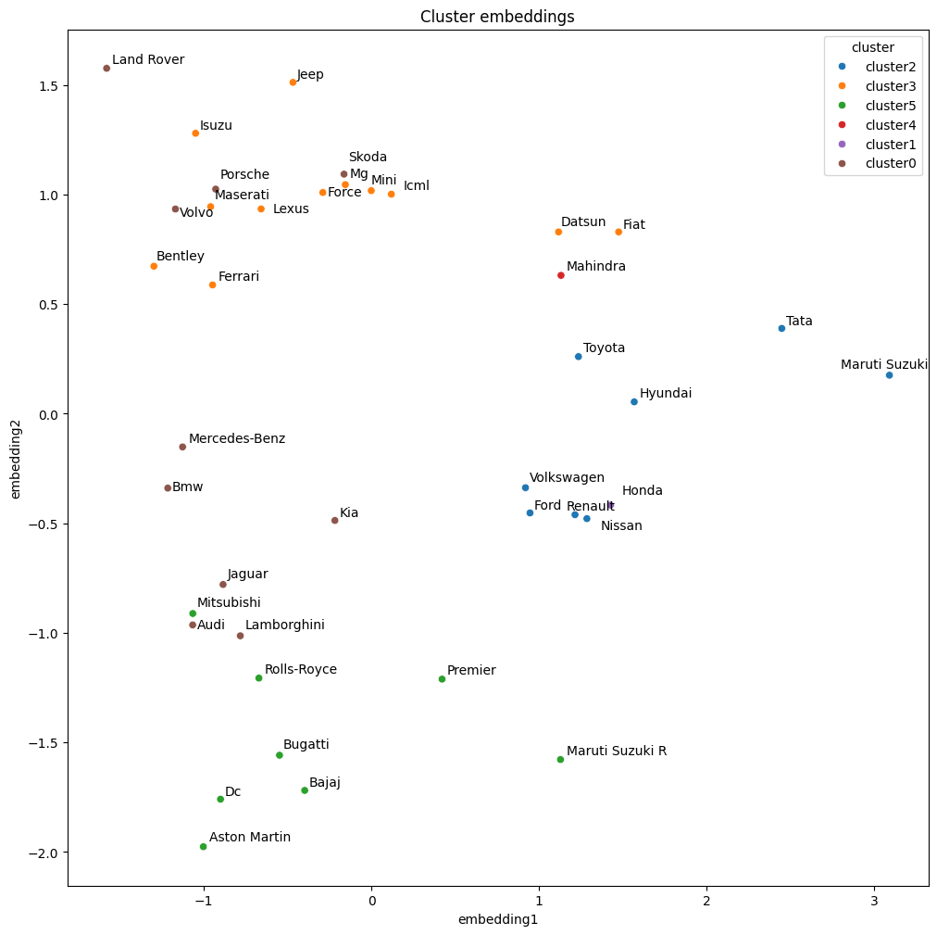
Эмбендинги

Slide 8
Вывод
При дальнейшем развитии система в теории может помогать будущим автовладельцам при подборе авто, однако для этого требуется более основательный подход в сборе, разметке и обучении

